Slide 1
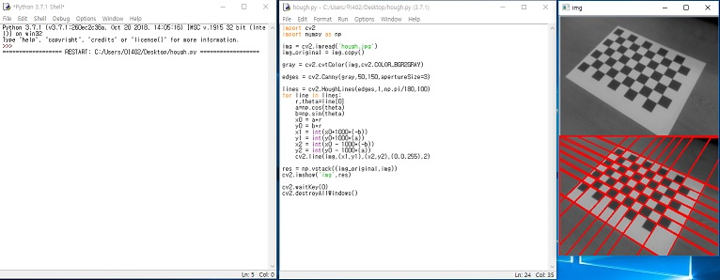
참고자료:허프 변환
https://opencv-python.readthedocs.io/en/latest/doc/25.imageHoughLineTransform/imageHoughLineTransform.html
위 자료 내용에서
허프 변환을 이용하여 이미지의 Line을 찾을 수 있다.
는 것을 주차장영역을 사각형으로 그려내는것에 사용할수 있는지 하여 올렸습니다.

